Slide 1
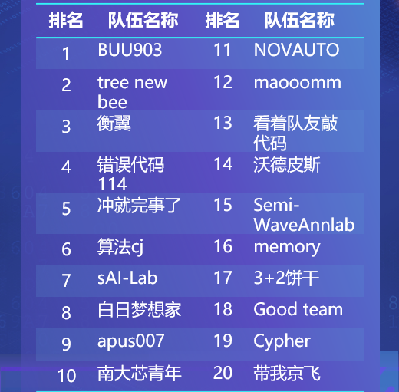
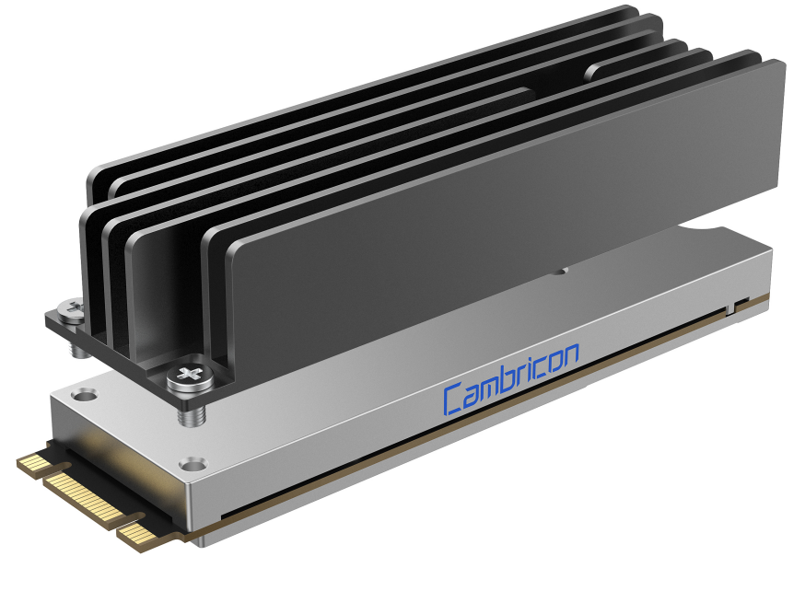

“逐梦杯”中国青年芯片科技创新大赛（智能芯片开源软件赛道）
我们依托于寒武纪公司开发的智能芯片云平台，对YOLOv5视觉处理算法进行开发、移植与优化。
将YOLOv5模型移植到MLU平台上，进行模型权重量化，并使用MLU进行模型推理。使用算子融合模式，将所有算子作为一个fusion算子，只对fusion算子执行编译指令过程，减少了小算子之间的 数据拷贝（不仅是主从设备间，还包括RAM和DDR之间的拷贝），提高了效率。在满足识别精度的要求下，达到约8.7的吞吐量。
Goodlab实验室本科生三个人使用半个月时间，最终以初赛第18名晋级决赛
Notes:
这是计算机系统设计与锂电材料结合新篇章

